Slide 1
Автоматическая система оценки отзывов клиентов о ресторанах
Гурина Екатерина
MLOps-2024-02
Москва, 2024

Slide 2

Постановка задачи
Проблема:
несвоевременное реагирование администрации на ухудшение качества обслуживания
Возможное решение:
создание автоматической системы оценки отзывов, поступающих с основных онлайн платформ
Ограничения:
Качество модели должно быть выше 90% для того, чтобы можно было дополнительно производить ручную валидацию отрицательных отзывов
Не предполагается высокой нагрузки, в среднем 3 отзыва в минуту

Slide 3
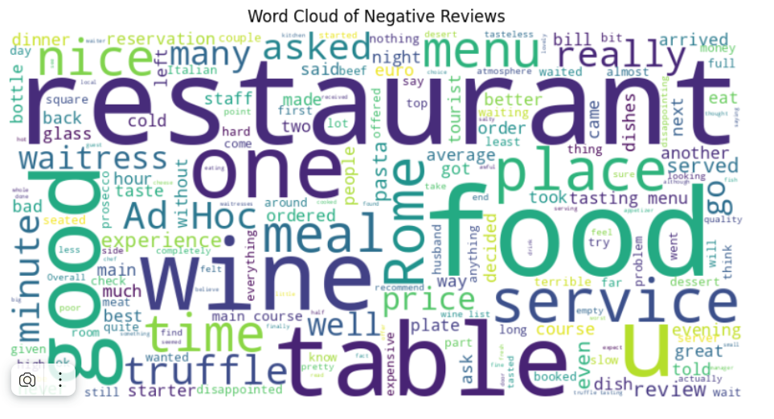
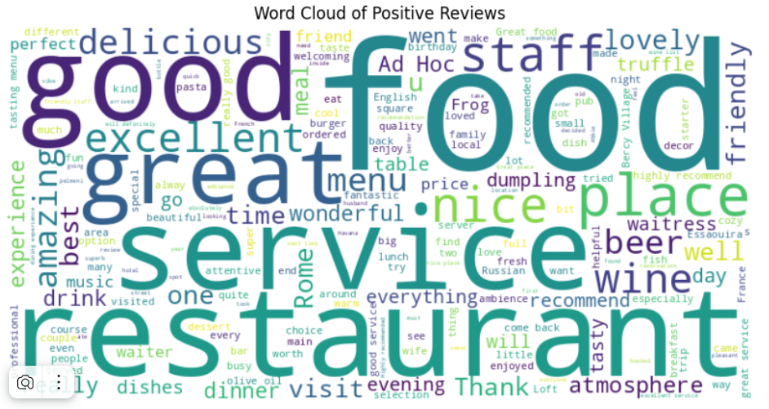
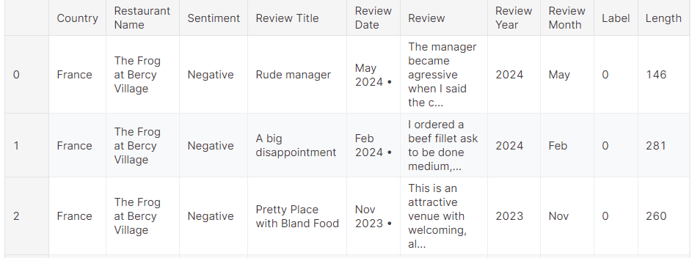
Подготовка данных
На данный момент для обучения и валидации использовались данные с сайта kaggle
Данные хранятся в S3 в формате .csv
Для дальнейшего тестирования данные могут автоматически собираться с онлайн платформ в S3

Slide 4
Модель и метрики
Принцип построения feature vector
Для оценки качества использовалась метрика ROC_AUC
Метрики оценивались как на кросс-валидации, так и на независимой выборке
Были протестированы 6 моделей. В качестве основной модели был использован XGBClassifier
Итоговое значение метрики на кросс-валидации 95%
Все результаты и модели сохраняются в MLFlow
good clean food table
0.1
1.1
…..
8.8
1.0
2.1
0.1
…..
5.2
1.5
0.2
1.1
…..
0.2
0.0
9.5
2.2
…..
0.8
0.0
Tokenize
The food was good but the table was not so clean
Lemmatize
Remove stopwords
‘good’, ‘clean’, ‘food’, ‘table’
Vectorize

Slide 5
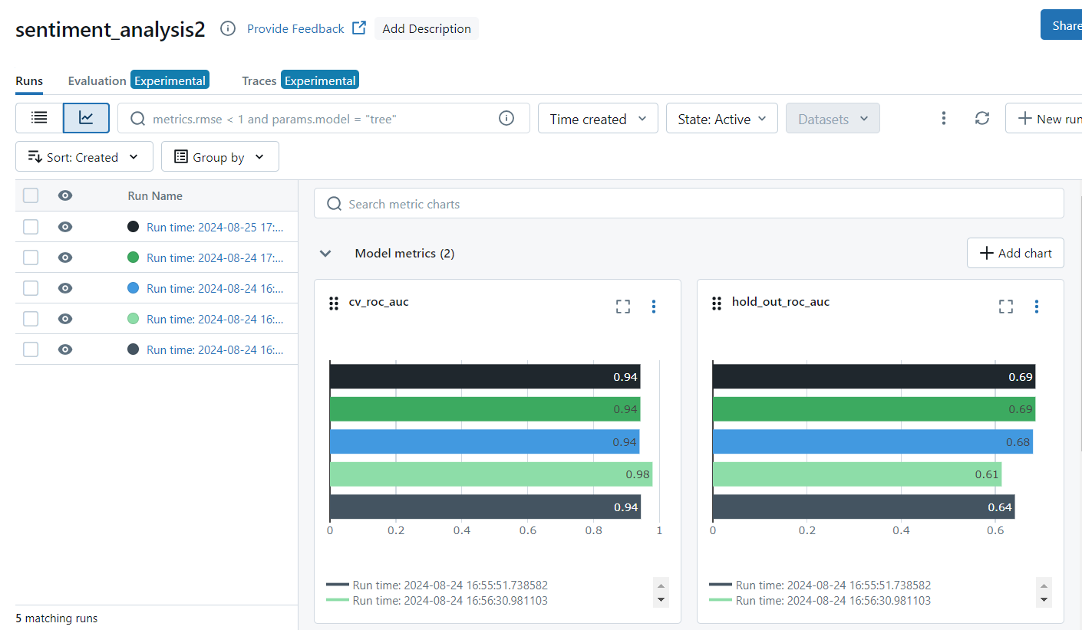
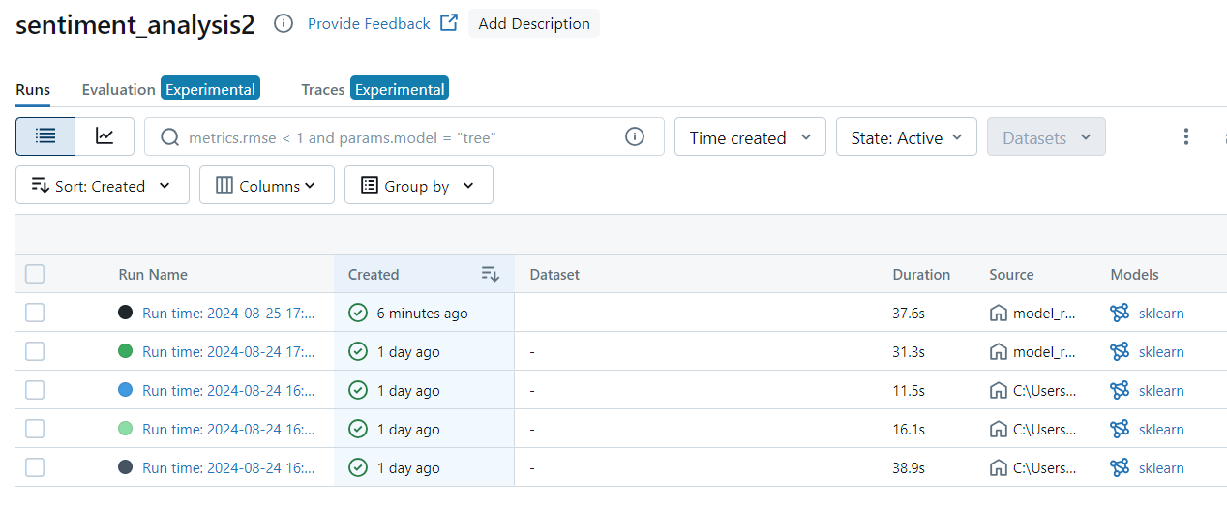
Модель и метрики

Slide 6
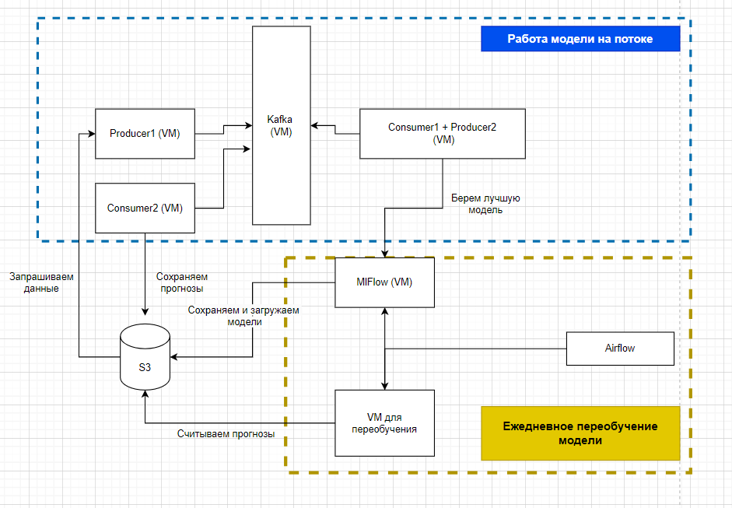
Инфраструктура
Два режима работы:
на потоке
ежедневное переобучение
Данные, результаты работы и сами модели хранятся в s3
Переобучение происходит по расписанию на отдельной виртуальной машине с помощью Airflow

Slide 7


CI/CD конвейер
Конвейер состоит из двух шагов:
Проверка основных методов с помощью pytest
Сборка и загрузка образа на dockerhub
Конвейер реализован внутри github c помощью Actions

Slide 8

Схема развертывания в k8s
Развертывание модели и всех сервисов осуществляется с помощью helm
Изначально поднимается 2 реплики приложения
При увеличении нагрузки до 80% происходит автоматическое масштабирование с помощью HorizontalPodAutoscaler
Максимальное кол-во реплик 5
Nginx + ingress
Prometheus + grafana + alerting
Airflow
Sentiment analysis

Slide 9
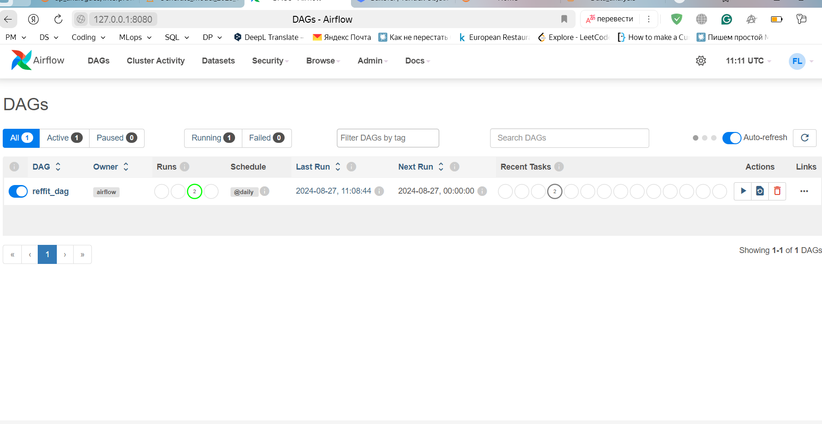
Переобучение модели
Переобучение модели осуществляется по расписанию автоматически раз в сутки
Данные берутся из s3, метрики и модели логируются в mlflow
Переобученная модель сохраняется в s3
При улучшении метрик на кросс-валидации новая модель подгружается в систему

Slide 10
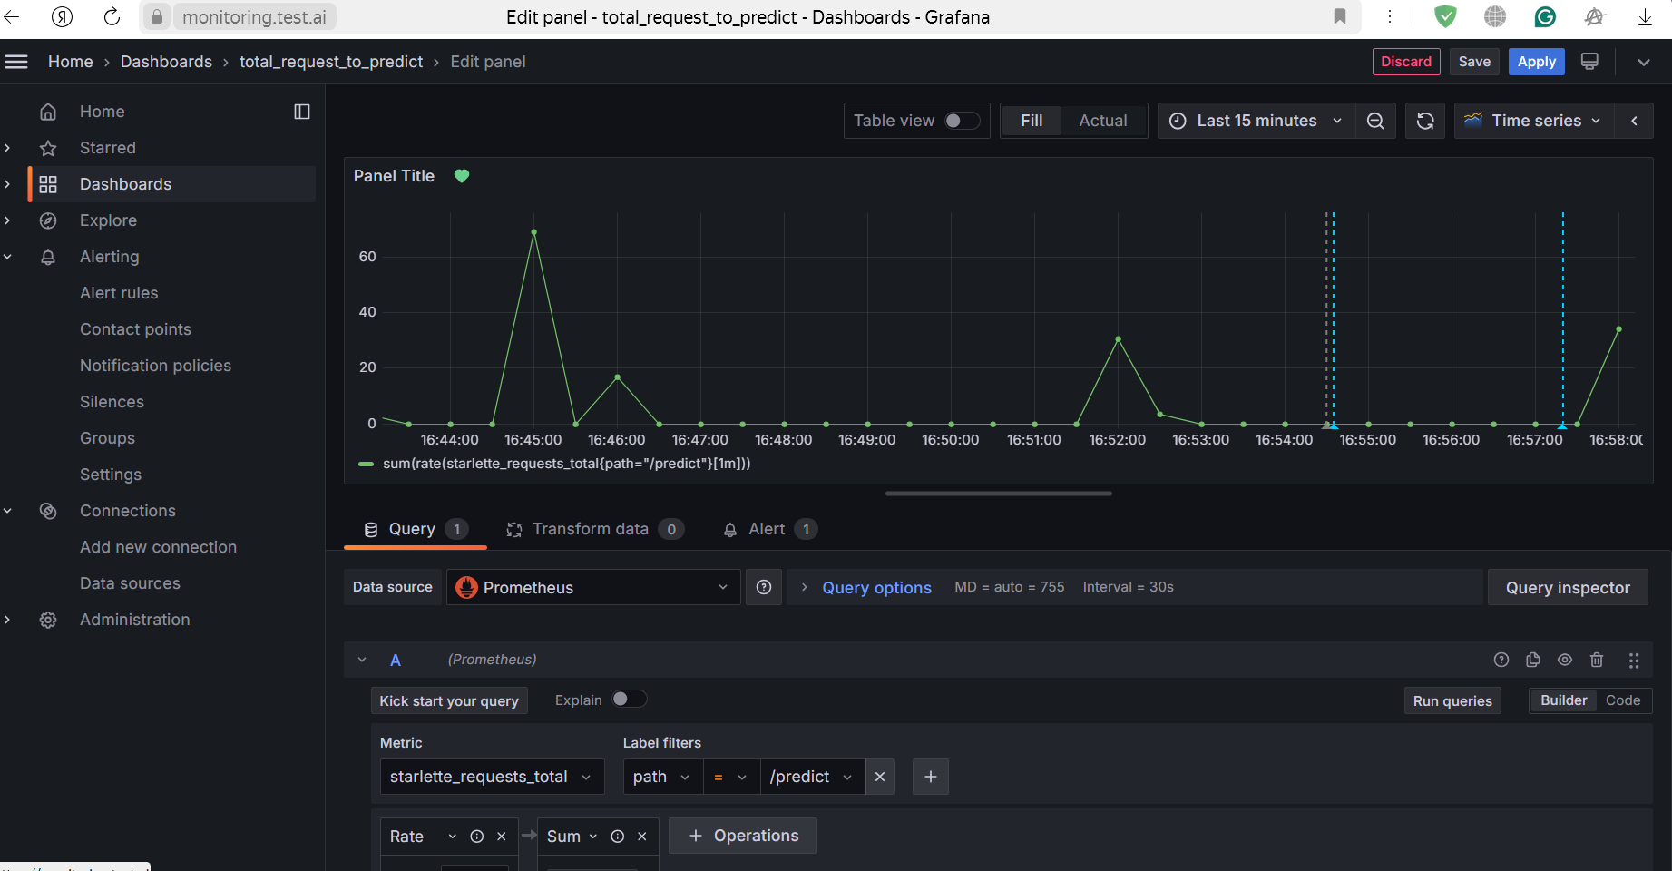
Мониторинг и алертинг
Мониторинг и алертинг осуществляется автоматически с помощью Grafana
Если кол-во запросов к сервису больше 10 в минуту, происходит автоматическая отправка оповещения в telegram

Slide 11
Итоги
Планы
Собрать большее количество данных автоматически и сделать разметку
Итог
Обработать данные с помощью spark
Развернуть все сервисы в облаке
Код для автоматической разметки и сбора данных с Яндекс.Карт не заработал
Обработка данных осуществляется методами и средствами sklearn
K8S был поднят локально с помощью kind
Сервис по оценке отзывов может работать автоматически практически без участия человека
Метрики модели являются приемлимыми для использования сервиса в реальной компании
Большое спасибо за полученные знания и опыт ☺

